Slide 1

Artificial Intelligence

Slide 2

Practice session 11 Machine Learning

Slide 3
Supervised learning
בהינתן זוגות של קלט ופלט תואמים, אלגוריתם למידה מנתח אותם ומסיק פונקציית מיפוי עבור דוגמאות חדשות
Data
Input | Output
 | An arrow
 | An arrow
 | Not an arrow
 | An arrow
 | Not an arrow
 | Not an arrow
 | An arrow
Predictive Model
Supervised learning
 | ?

Slide 4
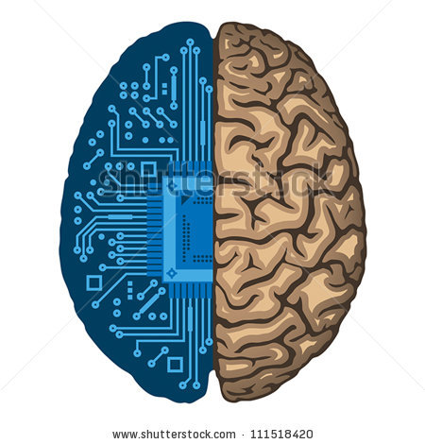
רשת נוירונים – Artificial Neural Network
מודל חישובי המאפשר לבצע הדמיה של תהליכים המתרחשים במוח
רשת המכילה בדרך כלל מספר רב של יחידות קלט ופלט המקושרות זו לזו
צורת הקישור בין היחידות מדמה את אופן חיבור הנוירונים במוח

Slide 5
רשת נוירונים – Artificial Neural Network
רשת נוירונים מורכבת מ:
הנוירון – יחידת עיבוד המידע של הרשת
מבנה – קבוצת נוירונים וקישורים בינהם (לכל קישור יש משקל)
אלגוריתם למידה – שינוי המשקולות כדי לפתור משימת למידה ע"י סט אימון

Slide 6
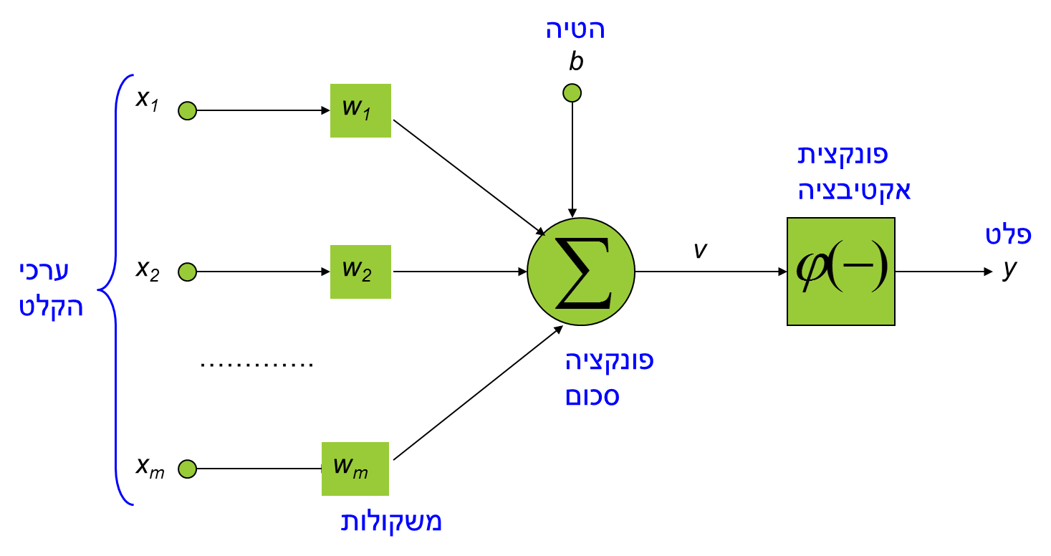
רשת נוירונים – Artificial Neural Network
הנוירון - יחידת עיבוד המידע של הרשת
משקולות: משפיעות על איכות הרשת, בדר"כ מאותחלות רנדומלית
הטיה: קלט קבוע עם משקולת מסויימת
פונקציית סכום: חישוב סכום משקל הקלט
פונקציית אקטיבציה: להגבלת גודל הטווח של הפלט

Slide 7
רשת נוירונים – Artificial Neural Network
מבנה רשת הנוירונים
קיימים 3 סוגי מבני רשתות:
single-layer feed-forward
multi-layer feed-forward
recurrent
z⁻¹
input
hidden
output
z⁻¹
z⁻¹

Slide 8
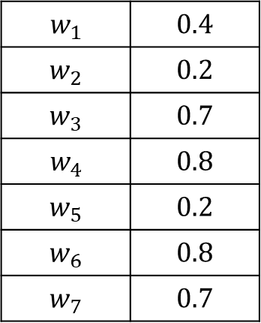
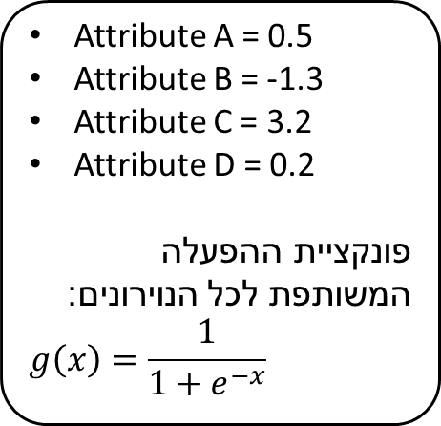
רשת נוירונים – Artificial Neural Network
נתונה רשת הנוירונים המאומנת הבאה.
כמו-כן נתונה טבלאות המשקולות הבאות.
מהו הפלט של כל נוירון בהינתן הקלט הבא?
$$w_{1}$$ | $$0.4$$
$$w_{2}$$ | $$0.2$$
$$w_{3}$$ | $$0.7$$
$$w_{4}$$ | $$0.8$$
$$w_{5}$$ | $$0.2$$
$$w_{6}$$ | $$0.8$$
$$w_{7}$$ | $$0.7$$
Attribute A = 0.5
Attribute B = -1.3
Attribute C = 3.2
Attribute D = 0.2
פונקציית ההפעלה המשותפת לכל הנוירונים:
$$g\left(x\right)=\frac{1}{1+e^{−x}}$$

Slide 9
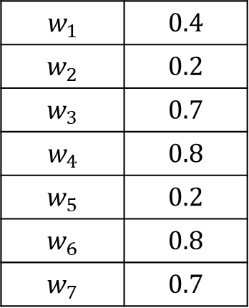

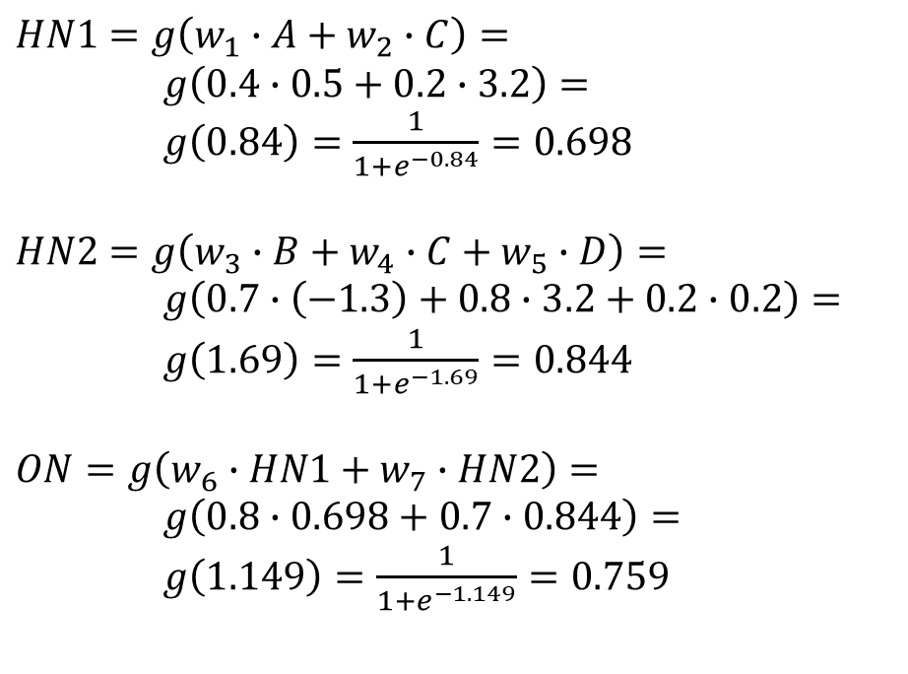
רשת נוירונים
$$w_{1}$$ | $$0.4$$
$$w_{2}$$ | $$0.2$$
$$w_{3}$$ | $$0.7$$
$$w_{4}$$ | $$0.8$$
$$w_{5}$$ | $$0.2$$
$$w_{6}$$ | $$0.8$$
$$w_{7}$$ | $$0.7$$
Attribute A = 0.5
Attribute B = -1.3
Attribute C = 3.2
Attribute C = 0.2
פונקציית ההפעלה המשותפת לכל הנוירונים:
$$g\left(x\right)=\frac{1}{1+e^{−x}}$$
$$HN1=g\left(w_{1}∙A+w_{2}∙C\right)=$$ $g\left(0.4∙0.5+0.2∙3.2\right)=$ $g\left(0.84\right)=\frac{1}{1+e^{−0.84}}=0.698$
$$HN2=g\left(w_{3}∙B+w_{4}∙C+w_{5}∙D\right)=$$ $g\left(0.7∙\left(−1.3\right)+0.8∙3.2+0.2∙0.2\right)=$ $g\left(1.69\right)=\frac{1}{1+e^{−1.69}}=0.844$
$$ON=g\left(w_{6}∙HN1+w_{7}∙HN2\right)=$$ $g\left(0.8∙0.698+0.7∙0.844\right)=$ $g\left(1.149\right)=\frac{1}{1+e^{−1.149}}=0.759$

Slide 10

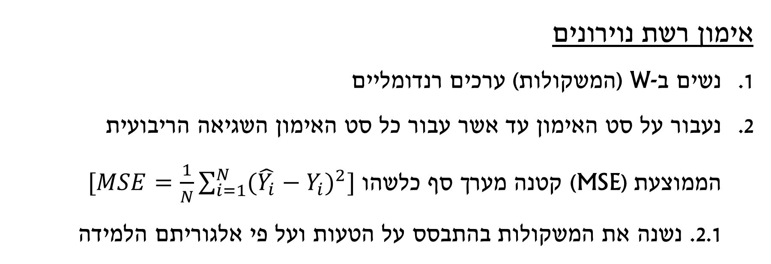
רשת נוירונים – Artificial Neural Network
אימון רשת נוירונים
נשים ב-W (המשקולות) ערכים רנדומליים
נעבור על סט האימון עד אשר עבור כל סט האימון השגיאה הריבועית הממוצעת (MSE) קטנה מערך סף כלשהו $[MSE=\frac{1}{N}\sum_{i=1}^{N}{{(\hat{Y_{i}}−Y_{i})}^{2}}]$
2.1. נשנה את המשקולות בהתבסס על הטעות ועל פי אלגוריתם הלמידה

Slide 11
אימון Perceptron

Slide 12
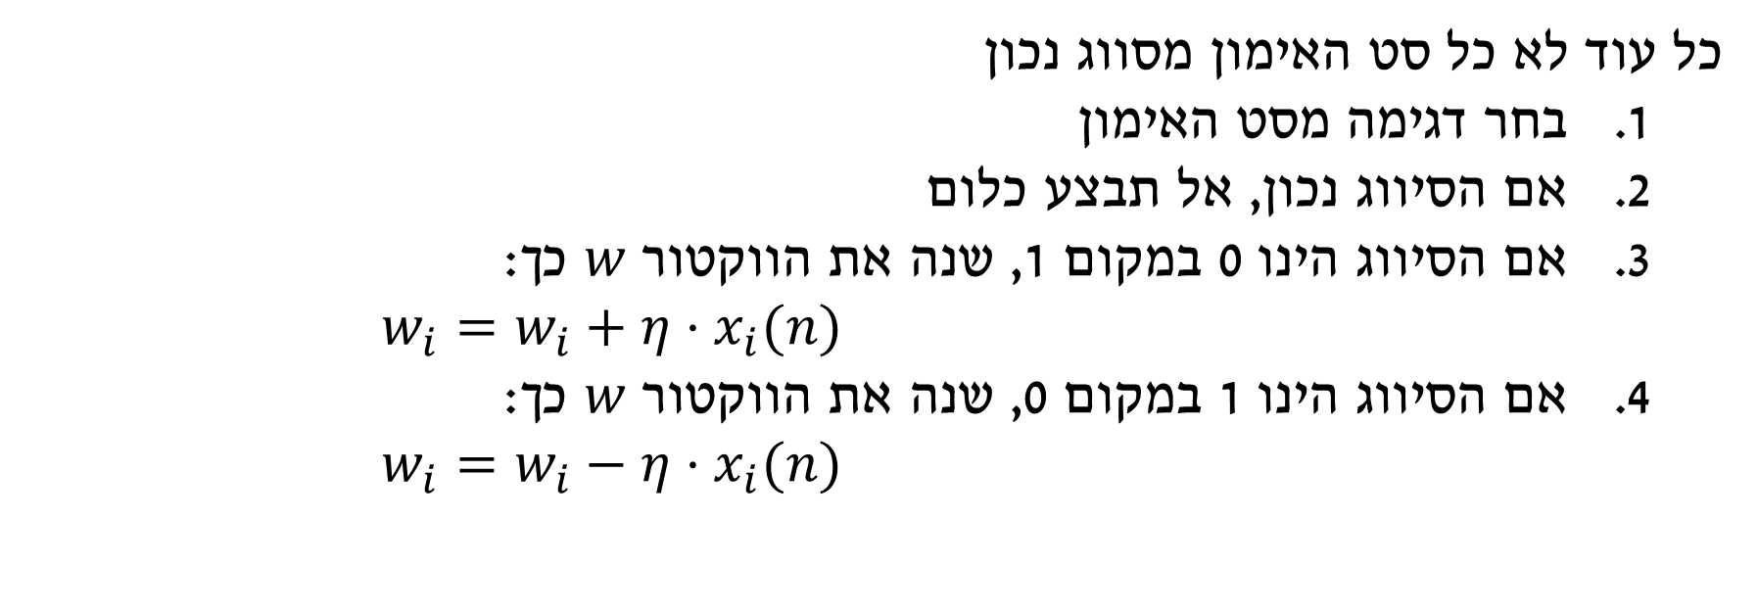
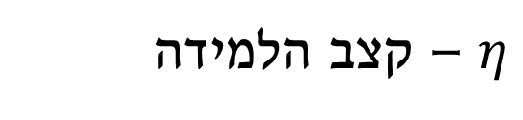
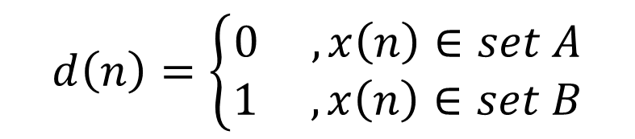
אימון Perceptron
$$d\left(n\right)=\left\{\begin{aligned}0 ,x\left(n\right)∈set A \\ 1 ,x\left(n\right)∈set B\end{aligned}\right.$$
פלט רצוי
כל עוד לא כל סט האימון מסווג נכון
בחר דגימה מסט האימון
אם הסיווג נכון, אל תבצע כלום
אם הסיווג הינו 0 במקום 1, שנה את הווקטור $w$ כך: $w_{i}=w_{i}+η⋅x_{i}(n)$
אם הסיווג הינו 1 במקום 0, שנה את הווקטור $w$ כך: $w_{i}=w_{i}−η⋅x_{i}(n)$
$η$ – קצב הלמידה

Slide 13

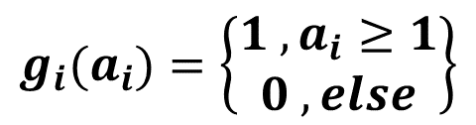




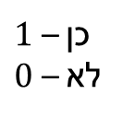
רשת נוירונים – Artificial Neural Network
לקוח מועדף | הכנסה חודשית (אש"ח) | גיל
לא | 9 | 39
כן | 16 | 40
כן | 8 | 18
כן | 12.2 | 24
לא | 5 | 29
נתונות התצפיות הבאות לגבי לקוחות מועדפים בבנק ע"פ 2 התכונות שבטבלה (גיל, הכנסה חודשית)
מעוניינים לחזות מי יהיה לקוח מועדף לפי גילו והכנסתו
עליכם לאמן את רשת הנוירונים כך שתהיה קונסיסטנטית עם התצפיות
$$b$$
גיל
$$w_{1}$$
$$N$$
$1$ – כן
$0$ – לא
$$w_{2}$$
הכנסה
$$g_{i}(a_{i})=\left\{\begin{aligned}1 , a_{i}≥1 \\ 0 , else\end{aligned}\right\}$$
$$η=0.05$$

Slide 14


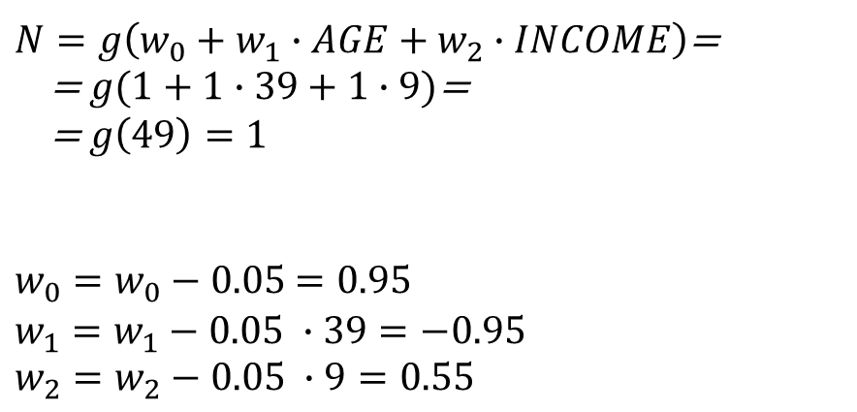

רשת נוירונים – Artificial Neural Network
לקוח מועדף | הכנסה חודשית (אש"ח) | גיל
לא | 9 | 39
כן | 16 | 40
כן | 8 | 18
כן | 12.2 | 24
לא | 5 | 29
$N=g\left({w_{0}+w}_{1}∙AGE+w_{2}∙INCOME\right)$=
= $g(1+1$ $∙39+1∙9)$=
= $g\left(49\right)=1$
$w_{0}=w_{0}−0.05$ $=0.95$
$$w_{1}=w_{1}−0.05 ∙39=−0.95$$
$$w_{2}=w_{2}−0.05 ∙9=0.55$$
$$w_{0}=1$$
$$w_{1}=1 \\ w_{2}=1$$
$$w_{0}$$
גיל
$$w_{1}$$
$$N$$
$1$ – כן
$0$ – לא
$$w_{2}$$
הכנסה
$$g_{i}(a_{i})=\left\{\begin{aligned}1 , a_{i}≥1 \\ 0 , else\end{aligned}\right\}$$
$$η=0.05$$

Slide 15
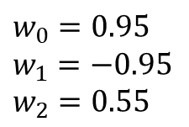
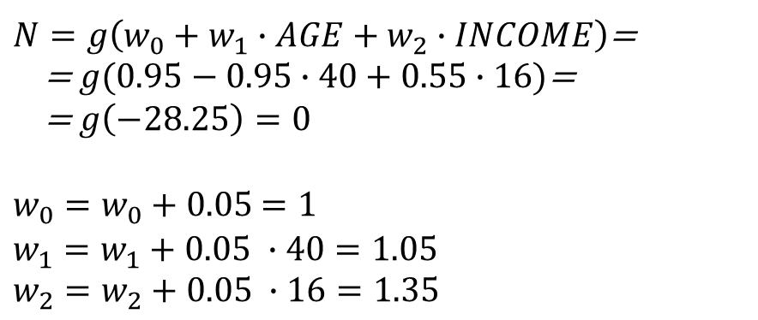
רשת נוירונים – Artificial Neural Network
לקוח מועדף | הכנסה חודשית (אש"ח) | גיל
לא | 9 | 39
כן | 16 | 40
כן | 8 | 18
כן | 12.2 | 24
לא | 5 | 29
$N=g\left({w_{0}+w}_{1}∙AGE+w_{2}∙INCOME\right)$=
= $g(0.95−0.95$ $∙40+0.55∙16)$=
= $g\left(−28.25\right)=0$
$w_{0}=w_{0}+0.05$ $=1$
$$w_{1}=w_{1}+0.05 ∙40=1.05$$
$$w_{2}=w_{2}+0.05 ∙16=1.35$$
$$w_{0}=0.95$$
$$w_{1}=−0.95 \\ w_{2}=0.55$$
$$w_{0}$$
גיל
$$w_{1}$$
$$N$$
$1$ – כן
$0$ – לא
$$w_{2}$$
הכנסה
$$g_{i}(a_{i})=\left\{\begin{aligned}1 , a_{i}≥1 \\ 0 , else\end{aligned}\right\}$$
$$η=0.05$$

Slide 16
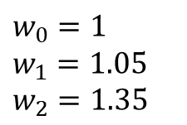
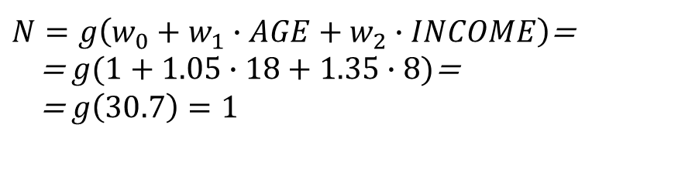
רשת נוירונים – Artificial Neural Network
לקוח מועדף | הכנסה חודשית (אש"ח) | גיל
לא | 9 | 39
כן | 16 | 40
כן | 8 | 18
כן | 12.2 | 24
לא | 5 | 29
$N=g\left({w_{0}+w}_{1}∙AGE+w_{2}∙INCOME\right)$=
= $g(1+1.05$ $∙18+1.35∙8)$=
= $g\left(30.7\right)=1$
$$w_{0}=1$$
$$w_{1}=1.05 \\ w_{2}=1.35$$
$$w_{0}$$
גיל
$$w_{1}$$
$$N$$
$1$ – כן
$0$ – לא
$$w_{2}$$
הכנסה
$$g_{i}(a_{i})=\left\{\begin{aligned}1 , a_{i}≥1 \\ 0 , else\end{aligned}\right\}$$
$$η=0.05$$

Slide 17
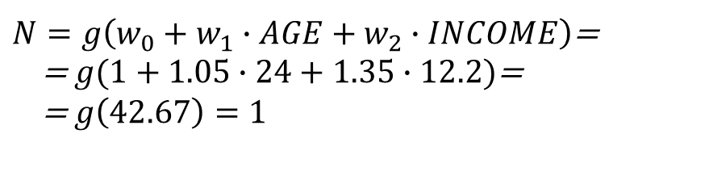
רשת נוירונים – Artificial Neural Network
לקוח מועדף | הכנסה חודשית (אש"ח) | גיל
לא | 9 | 39
כן | 16 | 40
כן | 8 | 18
כן | 12.2 | 24
לא | 5 | 29
$N=g\left({w_{0}+w}_{1}∙AGE+w_{2}∙INCOME\right)$=
= $g(1+1.05$ $∙24+1.35∙12.2)$=
= $g\left(42.67\right)=1$
$$w_{0}=1$$
$$w_{1}=1.05 \\ w_{2}=1.35$$
$$w_{0}$$
גיל
$$w_{1}$$
$$N$$
$1$ – כן
$0$ – לא
$$w_{2}$$
הכנסה
$$g_{i}(a_{i})=\left\{\begin{aligned}1 , a_{i}≥1 \\ 0 , else\end{aligned}\right\}$$
$$η=0.05$$

Slide 18
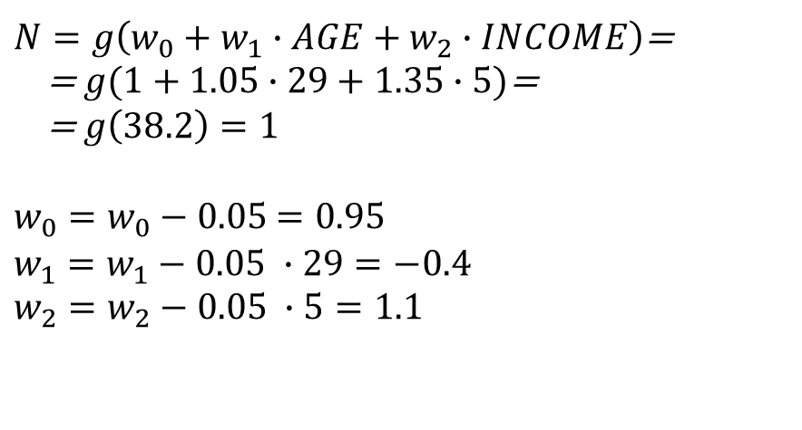
רשת נוירונים – Artificial Neural Network
לקוח מועדף | הכנסה חודשית (אש"ח) | גיל
לא | 9 | 39
כן | 16 | 40
כן | 8 | 18
כן | 12.2 | 24
לא | 5 | 29
$N=g\left({w_{0}+w}_{1}∙AGE+w_{2}∙INCOME\right)$=
= $g(1+1.05$ $∙29+1.35∙5)$=
= $g\left(38.2\right)=1$
$w_{0}=w_{0}−0.05$ $=0.95$
$$w_{1}=w_{1}−0.05 ∙29=−0.4$$
$$w_{2}=w_{2}−0.05 ∙5=1.1$$
$$w_{0}=1$$
$$w_{1}=1.05 \\ w_{2}=1.35$$
$$w_{0}$$
גיל
$$w_{1}$$
$$N$$
$1$ – כן
$0$ – לא
$$w_{2}$$
הכנסה
$$g_{i}(a_{i})=\left\{\begin{aligned}1 , a_{i}≥1 \\ 0 , else\end{aligned}\right\}$$
$$η=0.05$$

Slide 19
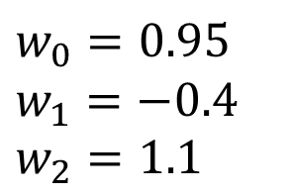

רשת נוירונים – Artificial Neural Network
לקוח מועדף | הכנסה חודשית (אש"ח) | גיל
לא | 9 | 39
כן | 16 | 40
כן | 8 | 18
כן | 12.2 | 24
לא | 5 | 29
$$N=0$$
$$N=1$$
$$N=1$$
$$N=1$$
$$N=0$$
$$w_{0}=0.95$$
$$w_{1}=−0.4 \\ w_{2}=1.1$$
$$w_{0}$$
גיל
$$w_{1}$$
$$N$$
$1$ – כן
$0$ – לא
$$w_{2}$$
הכנסה
$$g_{i}(a_{i})=\left\{\begin{aligned}1 , a_{i}≥1 \\ 0 , else\end{aligned}\right\}$$
$$η=0.05$$

